Slide 1
No Convencionales
Ricardo R. Palma

Slide 2
Quarto
Quarto enables you to weave together content and executable code into a finished presentation. To learn more about Quarto presentations see https://quarto.org/docs/presentations/.

Slide 3
Bullets
When you click the Render button a document will be generated that includes:
Content authored with markdown
Output from executable code

Slide 4
Code
When you click the Render button a presentation will be generated that includes both content and the output of embedded code. You can embed code like this:
[1] 2

Slide 5
Diplomatura Universitaria
GestiÃ³n y TecnologÃ­aspara el desarrollo Convencional y No Convencional

Slide 6
TCO (Total cost of ownership).
El costo total de propiedad o costo total de propiedad (proveniente del tÃ©rmino anglosajÃ³n total cost of ownership o TCO), es un mÃ©todo de cÃ¡lculo diseÃ±ado para ayudar a los usuarios y a los gestores empresariales a determinar los costes directos e indirectos, asÃ­ como los beneficios, relacionados con un producto o sistema.

Slide 7
Uso TCO
Se usa especÃ­ficamente para la compra de equipos o programas informÃ¡ticos, y de modo creciente para el cÃ¡lculo econÃ³mico de soluciones energÃ©ticas sostenibles.

Slide 8
Resumen
El CTO ofrece un resumen final que refleja no sÃ³lo el coste de la compra sino aspectos del uso y mantenimiento. Esto incluye formaciÃ³n para el personal de soporte y para usuarios, el coste de operaciÃ³n, y de los equipos o trabajos de consultorÃ­a necesarios, etc.

Slide 9
AnÃ¡lisis
El anÃ¡lisis de los costos asociados con la implantaciÃ³n de una tecnologÃ­a puede incluir los siguientes elementos, como parte del TCO:
InstalaciÃ³n, configuraciÃ³n, garantÃ­as y licencias de computadores y programas:
Servidores con su correspondiente sistema operativo.
Estaciones de escritorio con su correspondiente sistema operativo.
ImplantaciÃ³n y configuraciÃ³n de la tecnologÃ­a en servidores y estaciones de trabajo.

Slide 10
AnÃ¡lisis (cont. 1)
Dispositivos y software para establecer comunicaciÃ³n por redes.
Gobierno de la tecnologÃ­a:
VerificaciÃ³n de la viabilidad de las licencias respecto del uso requerido.
Seguimiento a las garantÃ­as y al cumplimiento de las licencias.

Slide 11
Costos (cont. 1)
Periodicidad de las actualizaciones.
MigraciÃ³n de datos.
IntegraciÃ³n con otros sistemas de informaciÃ³n.
Personal:
Usuarios.
Administradores. *Soporte tÃ©cnico.

Slide 12
Costos (cont. 2)
Seguridad informÃ¡tica.
Control de riesgos, prevenciÃ³n de riesgos y reacciÃ³n ante incidentes:
RealizaciÃ³n de pruebas: funcionales, de estrÃ©s, de carga, de caÃ­das abruptas, de concurrencia de usuarios.

Slide 13
Costos (cont. 2B)
Seguridad informÃ¡tica.
IdentificaciÃ³n de amenazas
IdentificaciÃ³n de vulnerabilidades
DiseÃ±o del plan de acciÃ³n.
AuditorÃ­as periÃ³dicas (internas y externas). Seguros.

Slide 14
Costos (cont. 3)
Cifrado de datos almacenados.
Cifrado de las transmisiones.
Copias de seguridad (backups):
Periodicidad de realizaciÃ³n.
Almacenamiento de copias (in situ o remotas).
Cifrado de las copias de seguridad.
InformÃ¡tica forense:
InvestigaciÃ³n del incidente y determinaciÃ³n del procedimiento de reacciÃ³n.

Slide 15
Costos (cont. 4)
AnÃ¡lisis del compromiso de las copias de seguridad.
RecuperaciÃ³n de la operaciÃ³n a un estado seguro sin datos comprometidos.
Periodicidad de las actualizaciones.
MigraciÃ³n de datos.

Slide 16
Costos de OperaciÃ³n:
Infraestructura fÃ­sica y costo del suelo.
Electricidad para los equipos.
Equipos complementarios (UPS, refrigeraciÃ³n, filtros de aire, deshumidificadores, etc.)
Seguridad de las instalaciones:
Personal de seguridad.
Control de acceso a los equipos computacionales.

Slide 17
OperaciÃ³n (cont. 1)
Equipos contra incendio.
Equipos para suministro de electricidad en caso de cortes en el fluido normal.
CaÃ­das y fallas del sistema:
Costos asociados al tiempo fuera del aire.
Costos de recuperaciÃ³n y estabilizaciÃ³n.
DisminuciÃ³n del desempeÃ±o (pÃ©rdidas asociadas con demoras en los tiempos de respuesta).

Slide 18
OperaciÃ³n (cont. 2)
OperaciÃ³n bajo fallas inadvertidas (costos asociados a este riesgo).
PÃ©rdida de reputaciÃ³n.
CapacitaciÃ³n del personal (tomando en cuenta el entrenamiento inicial y las actualizaciones periÃ³dicas)
CapacitaciÃ³n a usuarios.
CapacitaciÃ³n a administradores.
CapacitaciÃ³n a personal de soporte tÃ©cnico (niveles 1 a 5).

Slide 19
OperaciÃ³n (cont. 3)
CapacitaciÃ³n a personal de seguridad.
Costos a largo plazo.
Reemplazo o desmantelamiento de la tecnologÃ­a.
Costos de escalabilidad por:
Crecimiento de la planta de usuarios.
Incremento en la cantidad de datos almacenados.
Cambio a alcance internacional (lenguajes, zonas horarias, divisas internacionales, etc.).

Slide 20
Gartner
Ver https://www.gartner.es/es/articulos/las-10-principales-tendencias-tecnologicas-estrategicas-de-gartner-para-2024
El anÃ¡lisis del coste total de propiedad fue creado por el Grupo Gartner en 1987â€‹ y desde entonces se ha desarrollado en diferentes metodologÃ­as y herramientas de software. Por ejemplo, la compra de un ordenador puede incluir la compra en sÃ­ misma, reparaciones, mantenimiento, actualizaciones, servicios y soporte, redes, seguridad, formaciÃ³n de usuarios y costes de licencias.

Slide 21
Gartner
El concepto de CTP es muy usado en la industria automovilÃ­stica, energÃ­a y en especial en gas/petrÃ³leo. En este contexto, el CTO implica el costo extendido a toda la vida util del producto. Desde se que consume algo de la naturaleza hasta que se recicla (o pasiva para el relleno sanitario) e incluye la desactivaciÃ³n de la infraestructura construida para producir el bien o servicio.

Slide 22
Las tecnologÃ­as en la nube
SegÃºn lo que vimos en el informe de Gartner las 10 tecnologÃ­as estratÃ©gicas son:
TecnologÃ­a sostenible
IngenierÃ­a de plataformas
Desarrollo asistido por IA
Plataformas industriales en la nube
Aplicaciones inteligentes
IA generativa democratizada
Fuerza de trabajo conectada aumentada
Clientes mÃ¡quina
GestiÃ³n de la confianza, el riesgo y la seguridad de la IA (AI TRiSM)
GestiÃ³n continua de la exposiciÃ³n a amenazas (CTEM)

Slide 23
Â¿Que ocurrirÃ¡ con la PC?

Slide 24
Â¿CuÃ¡l es el sistema operativo mÃ¡s utilizado en el mundo?

Slide 25
CÃ³mo puedo abordar el enorme desafÃ­o de explotar el BIG-Data

Slide 26
Â¿QuÃ© es Kaggle y CKAN?
Â¿CÃ³mo estas tecnologÃ­as estÃ¡n aportando a la transparencia gubernamental y empresarial?

Slide 27
R Markdown
This is an R Markdown presentation. Markdown is a simple formatting syntax for authoring HTML, PDF, and MS Word documents. For more details on using R Markdown see http://rmarkdown.rstudio.com.
When you click the Knit button a document will be generated that includes both content as well as the output of any embedded R code chunks within the document.

Slide 28
Slide with Bullets
Bullet 1
Bullet 2
Bullet 3

Slide 29
Slide with R Output
summary(cars)
speed dist Min. : 4.0 Min. : 2.00 1st Qu.:12.0 1st Qu.: 26.00 Median :15.0 Median : 36.00 Mean :15.4 Mean : 42.98 3rd Qu.:19.0 3rd Qu.: 56.00 Max. :25.0 Max. :120.00

Slide 30
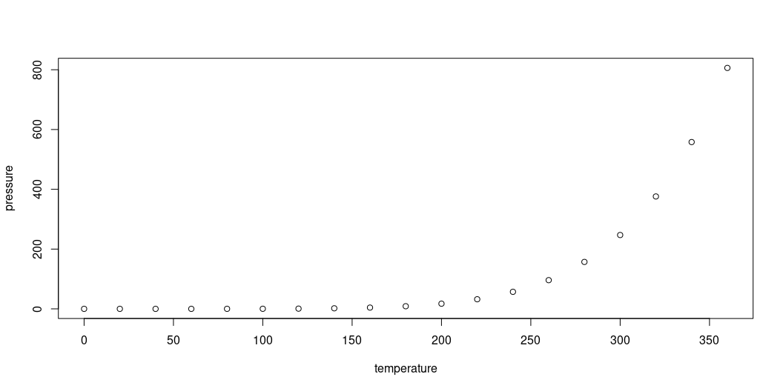
Slide with Plot

